Slide 1

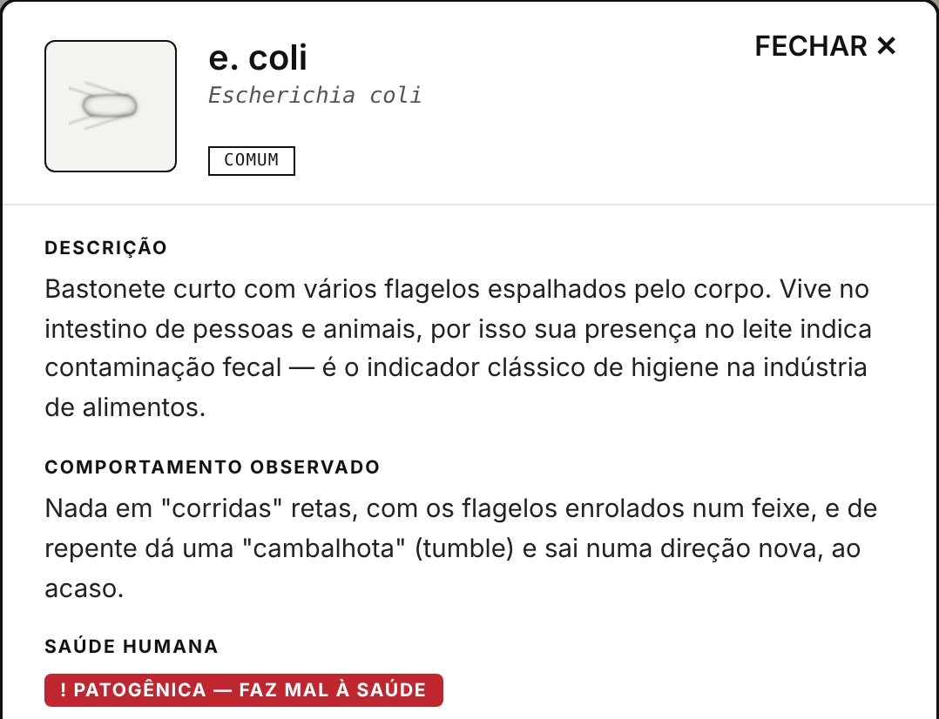
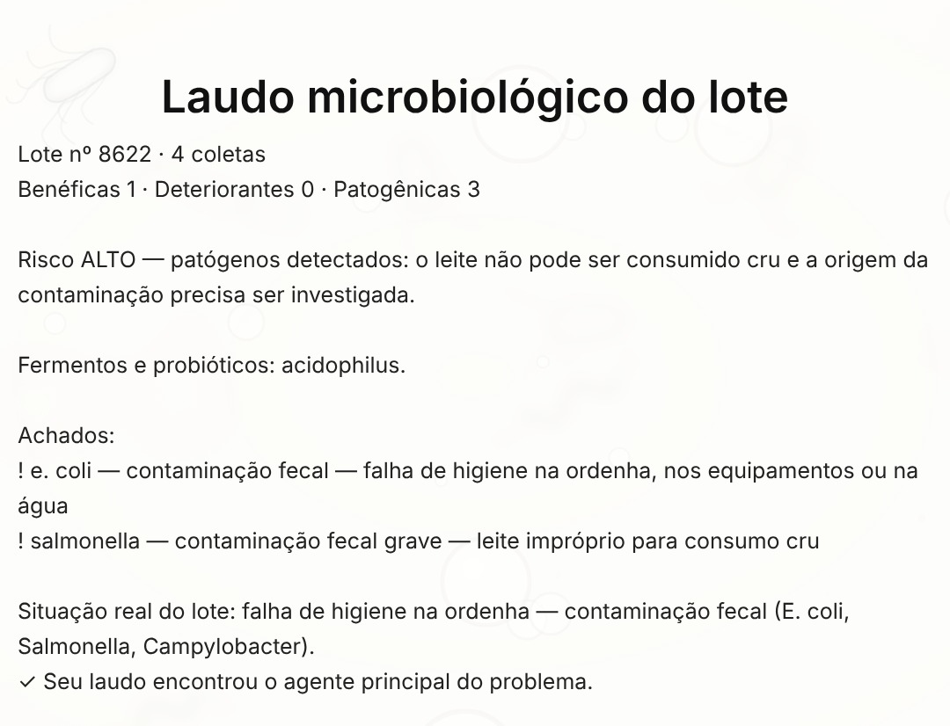
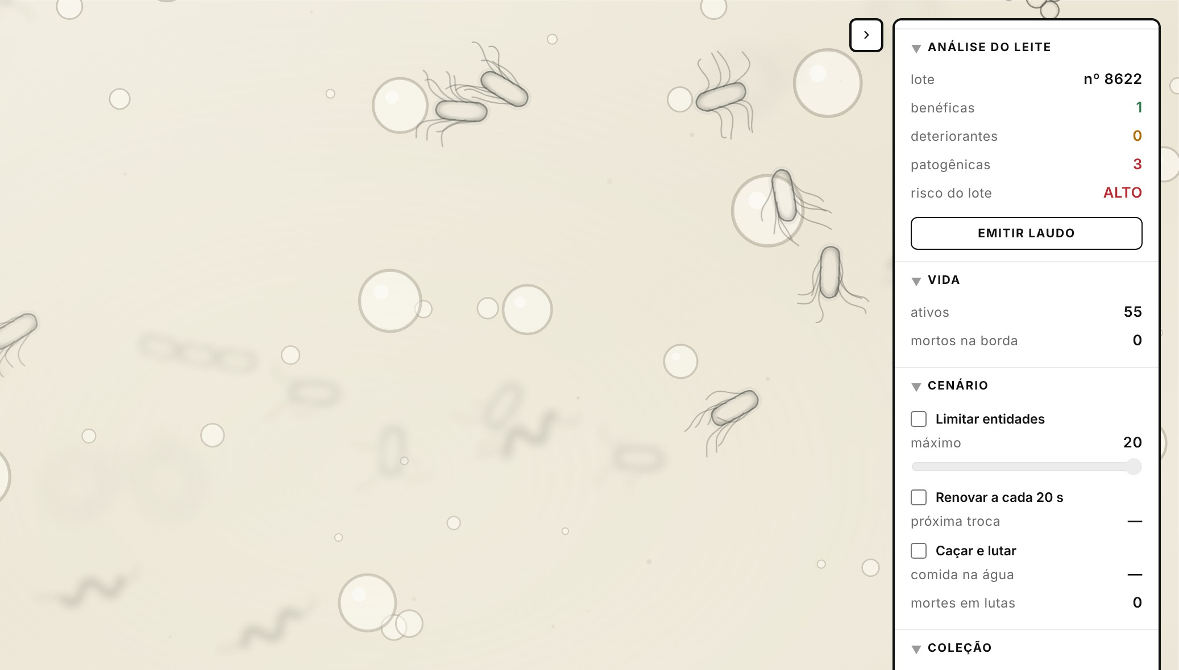
2026
MICROCOSMO: MICROSCÓPIO DIGITAL PARA A ANÁLISE MICROBIOLÓGICA DO LEITE
Nome Completo 1, Nome Completo 2, Nome Completo 3, Nome Completo 4 (Estudantes – Turma ___)
Nome do(a) Professor(a) (Orientador(a))
Centro de Ensino em Período Integral Garavelo Park – Email: email@exemplo.com
1. INTRODUÇÃO
TABELA 1. Exemplos de microrganismos do leite classificados pelo Microcosmo.
No leite cru convivem bactérias benéficas, como os fermentos láticos de iogurtes e queijos, e bactérias deteriorantes ou patogênicas, como Escherichia coli, Staphylococcus aureus e Brucella abortus. Nenhuma delas é visível a olho nu, e a contagem tradicional em placa leva cerca de 72 horas: quando o resultado sai, o lote muitas vezes já foi processado. Quem manipula essas amostras ainda corre o risco de contrair zoonoses.
O objetivo foi desenvolver o Microcosmo, um microscópio digital que simula a análise de amostras de água, solo e leite, identifica cada microrganismo, informa se ele faz bem ou mal à saúde humana e emite o laudo do lote seguindo regras de biossegurança da NR-32.
Microrganismo | Classificação | Efeito no leite e na saúde
Lactococcus lactis | Benéfica | Fermento de queijos; produz nisina, conservante natural
Pseudomonas fluorescens | Deteriorante | Cresce na geladeira; deixa o leite amargo e rançoso
Staphylococcus aureus | Patogênica | Ligada à mastite; a toxina resiste à pasteurização
Escherichia coli | Patogênica | Indica contaminação fecal; cepas causam diarreia grave
Brucella abortus | Patogênica (classe 3) | Causa brucelose, zoonose de notificação obrigatória
2. MATERIAIS E MÉTODOS
Pela regra RN01, qualquer patógeno eleva o risco do lote para ALTO e impede sua liberação cru; pela RN02, Brucella ou Mycobacterium bovis geram alerta de biossegurança e notificação. O laudo sai em segundos, com a causa provável — mastite, falha de higiene ou de refrigeração (Figura 2) —, e a decisão sobre o lote é tomada antes do processamento.
Pesquisa aplicada, de desenvolvimento de software, feita em quatro etapas:
Engenharia de requisitos: escopo do sistema, 6 requisitos funcionais, 4 regras de negócio da NR e requisitos de qualidade.
Modelagem UML: diagrama de casos de uso com técnico de laboratório, supervisor de qualidade e serviço de inspeção (SIF).
Implementação em HTML, CSS e JavaScript, que roda no navegador sem instalação, com 44 espécies — 15 delas do leite — e ficha científica de cada uma.
Testes com cinco lotes simulados: leite bom, mastite, contaminação fecal, falha de refrigeração e zoonose.
3. RESULTADOS E DISCUSSÃO
Figura 2. (a) Ficha da E. coli, classificada como patogênica; (b) laudo do lote com risco ALTO e causa provável.
O sistema reproduz a rotina do laboratório: o técnico foca a lâmina em quatro planos (100 a 720 µm), segura o microrganismo com a pipeta por 5 segundos e recebe a classificação na hora (Figura 1).
4. CONCLUSÃO
O Microcosmo transformou a análise microbiológica do leite em um processo rápido, visual e guiado por regras: cada microrganismo é identificado e classificado, o risco do lote é calculado e as exigências de biossegurança da NR passam a ser aplicadas pelo próprio sistema. Como continuidade, propõe-se integrar o sistema a imagens de microscópios reais e a contagens feitas em laboratório.
5. REFERÊNCIAS
BRASIL. Ministério da Agricultura, Pecuária e Abastecimento. Instrução Normativa nº 76, de 26 de novembro de 2018. Diário Oficial da União, Brasília, DF, 30 nov. 2018.
BRASIL. Ministério do Trabalho e Emprego. NR 32: segurança e saúde no trabalho em serviços de saúde. Brasília: MTE, 2005.
FRANCO, B. D. G. M.; LANDGRAF, M. Microbiologia dos alimentos. São Paulo: Atheneu, 2008.
TORTORA, G. J.; FUNKE, B. R.; CASE, C. L. Microbiologia. 12. ed. Porto Alegre: Artmed, 2017.
Figura 1. Lâmina digital com amostra de leite cru: bactérias em movimento e painel de análise com o risco do lote.

